Slide 1
FGD II
Penyusunan Rencana Induk Dan Peta Jalan Pemajuan Iptek (RIPJPID)
KABUPATEN NGANJUK
FOKUS 1
PENENTUAN TEMA DAN IDENTIFIKASI KONDISI RIIL EKOSISTEM RISET DAN INOVASI
FOKUS 2
PENETAPAN SUB SEKTOR/KOMODITAS UNGGULAN
Nganjuk , 9 Juli 2025

Slide 2
TEMA PRIORITAS
GAMBARAN UMUM
1. Geografi
2. Kependudukan
3. Ketenagakerjaan
4. Kesmas
5. PUD.
ISU PEMAJUAN IPTEK
Rancangan RPJMD
2025-2029
DAYA SAING DAERAH
(IDSD)
- 4 Aspek
- 12 Pilar
GAMBARAN RIDA
1. Kelembagaan
2. Kemapuan kajian
3. Pemanfaatan kajian
4. Permasalahan daerah
EKOSISTEM RIDA BERDASARKAN TEMA PRIORITAS

Slide 3
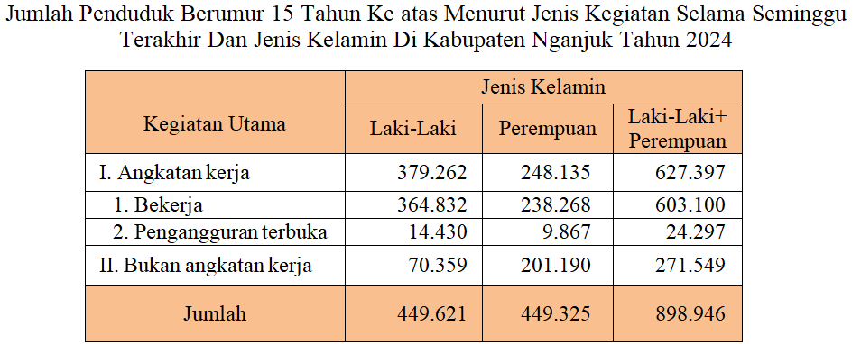
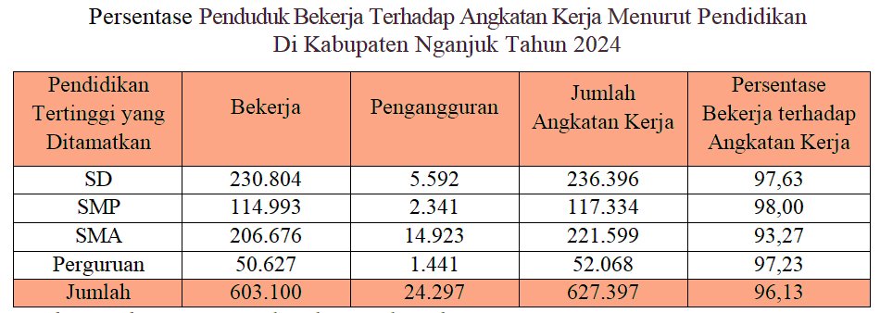
GAMBARAN UMUM KAB. NGANJUK (1)
Geografis
Luas 1.288,91 km²
Sawah 46072 Ha / 37,63 %, non sawah 46004 Ha / 37,57 %
Bukan pertanian 30357 Ha / 0,25 %
Penduduk
Jml. penduduk = 1.1 Jt
Laki-laki = 575.671, Perempuan = 568.837
Golongan usia terbanyak 40-44 = 91.473
AK. 15 tahun ke atas 627.397 naik 31.286 / 5,25 % dr th 2023
Bekerja = 603.100, tdk bekerja = 24.297
TPK = 3,87 %, TPAK = 69,79 %
Ketenagakerjaan
Pddk 15 Ke atas Menurut Jenis Kegiatan
Selama Seminggu Terakhir
Penduduk Bekerja Terhadap Angkatan Kerja Menurut Pendidikan

Slide 4
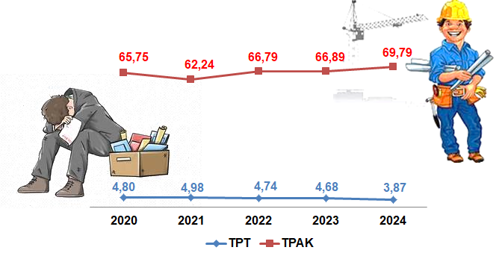
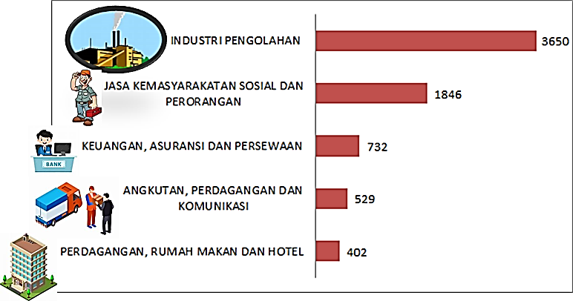
GAMBARAN UMUM KAB. NGANJUK (2)
Fluktuasi Tingkat Pengangguran Terbuka dan Tingkat Partisipasi Pencari Kerja
Penduduk Bekerja
Menurut Lapangan Usaha

Slide 5
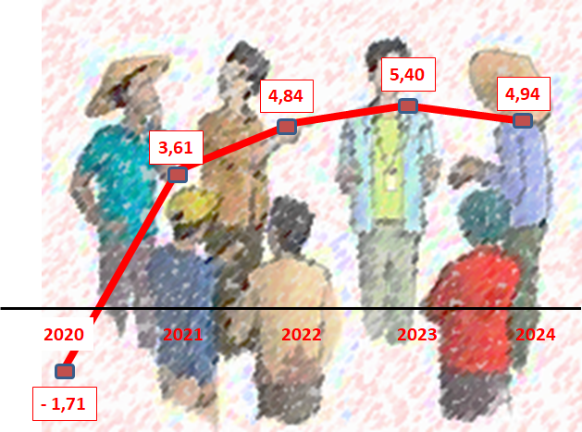
GAMBARAN UMUM KAB. NGANJUK (3)
PDRB 2024 ATAS HARGA BERLAKU = 769,38 (MILIAR)
PDRB ATAS HARGA KONSTAN = 21.614,91 (MILIAR)
Kontribusi PDRB terbesar
sektor pertanian, kehutanan dan perikanan sebesar 26,91 %,
sektor perdagangan besar dan eceran, reparasi mobil dan motor 20,11 %,
sektor industri pengolahan 16,31 %.
Kontribusi terkecil sektor listrik dan gas sebanyak 0,05%.
Kesejahteraan Masyarakat
Laju Pertumbuhan PDRB
Jumlah penduduk MISKIN 2024 108.37 ribu atau 10,17%
Gini Rasio 0,28

Slide 6
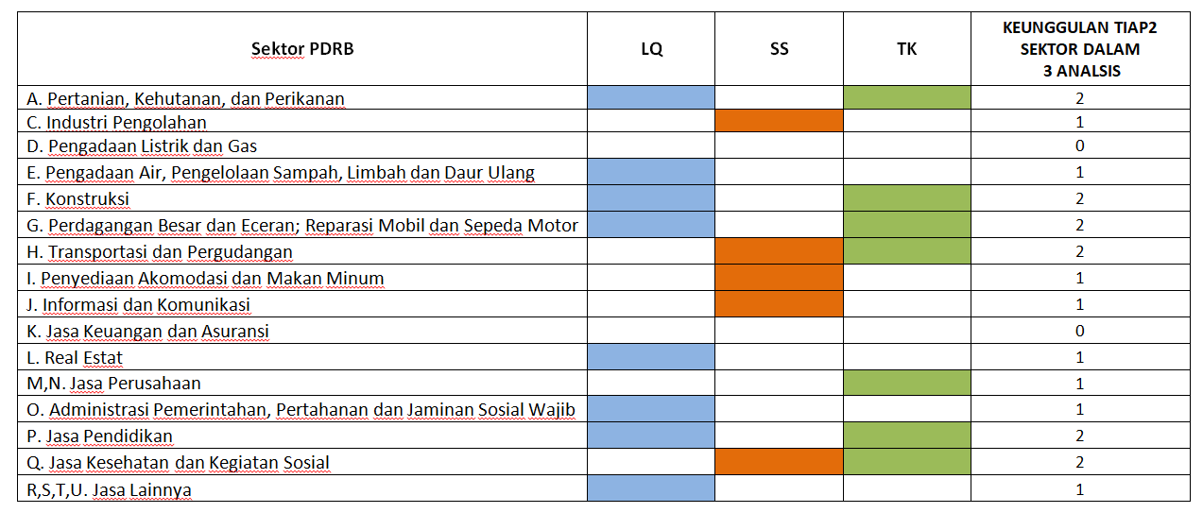
GAMBARAN UMUM KAB. NGANJUK (4)
Dasar penetapan Sektor PDRB berdasarkan harga konstan tahun 2021-2024
Analisis Location Quotient (LQ), Shift-Share (SS), Tipologi Klassen (TK), Overlay
Hasil Analisis Overlay:
tidak terdapat satupun sektor dominan atau unggul dalam 3 analisis
Sektor unggul pada 2 analisis = 6 Sektor (
Sektor Pertanian, Kehutanan, dan Perikanan.
Sektor Konstruksi;
Sektor Perdagangan Besar dan Eceran, Reparasi Mobil dan Sepeda Motor.
Sektor Transportasi dan Pergudangan.
Sektor Jasa Pendidikan.
Sektor Jasa Kesehatan dan Kegiatan Sosial.
Dg pertimbangan bidang usaha dan penggunaan lahan, pengembangan PUD difokuskan di Sektor Pertanian
Basis PUD komoditas BAWANG MERAH
Analisis (PUD)
Analisis Overlay:
Komoditas | Jumlah produksi Kab. Nganjuk | Jumlah produksi Prov. Jatim | Rata-rata produksi Prov. Jatim | Selisih
Padi | 404.975,09 | 9.270.435,29 | 243.959 | 161.016,27
Bawang Merah | 2.055.912,00 | 4.766.597,52 | 125.437 | 1.930.475,22
Mawar | 31.923.008 | 128.129.785 | 3.371.836 | 28.551.171,55
Alpukat | 85.715 | 2.400.402 | 63.168 | 22.546,53

Slide 7
Komoditas pertanian unggul di Jatim
Komoditas | Jumlah produksi Kab. Nganjuk | Jumlah produksi Prov. Jatim | Rata-rata produksi Prov. Jatim | Selisih
Padi | 404.975,09 | 9.270.435,29 | 243.959 | 161.016,27
Bawang Merah | 2.055.912,00 | 4.766.597,52 | 125.437 | 1.930.475,22
Mawar | 31.923.008 | 128.129.785 | 3.371.836 | 28.551.171,55
Alpukat | 85.715 | 2.400.402 | 63.168 | 22.546,53

Slide 8

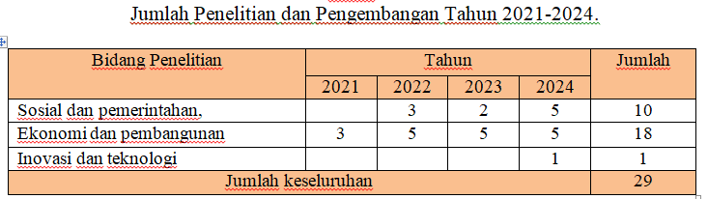
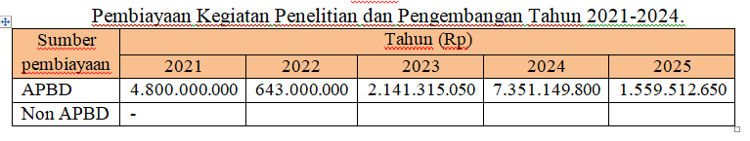
GAMBARAN RISET DAN INOVASI DI DAERAH
PD PENYELENGGARA RISET DAN INOVASI BAPPEDA (BIDANG LITBANG)
(Belum membentuk BRIDA / BAPERIDA sesuai PERPRES/78/2019 &
PERMENDAGRI/7/2023)
Penyelenggaraan RISET tersentral di BAPPEDA – INOVASI DAERAH semua PD
Belum memilki Juklak + Juknis penyelenggaraan Riset di Pemda
Rata2 riset = 7/tahun
Dilaksanakan kerjasama kontraktual
Instrumen pendukung Riset https://jendelalitbang.nganjukkab.go.id/.
Sumber anggaran APBD – Non APBD tdk ada
SDM Pendukung Riset dan Inovasi minim (3 Peneliti, 9 Perencana ) analis kebijakan dll ?
RISET DAN INOVASI PEMDA

Slide 9
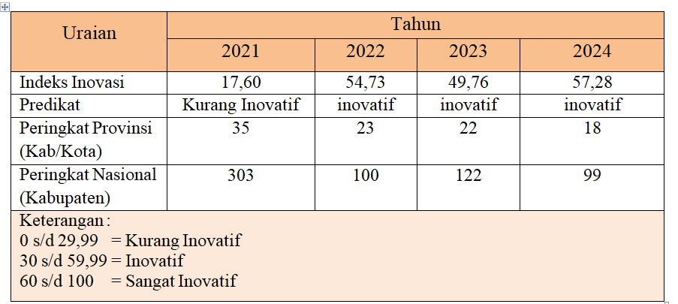
GAMBARAN RISET DAN INOVASI DI DAERAH
PD PENYELENGGARA RISET DAN INOVASI BAPPEDA (BIDANG LITBANG)
(Belum membentuk BRIDA / BAPERIDA sesuai PERPRES/78/2019 &
PERMENDAGRI/7/2023)
Penyelenggaraan RISET tersentral di BAPPEDA – INOVASI DAERAH semua PD
Belum memilki Juklak + Juknis penyelenggaraan Riset di Pemda
Rata2 riset = 20/tahun
Dilaksanakan kerjasama kontraktual
Instrumen pendukung Riset https://jendelalitbang.nganjukkab.go.id/.
Sebagian besar anggaran APBD – Non APBD kurang/tdk ada
SDM Pendukung Riset dan Inovasi minim (3 Peneliti, 9 Perencana ) analis kebijakan dll ?
RISET DAN INOVASI PEMDA
INDEKS INOVASI DAERAH
RISET DAN INOVASI
NON PEMDA
Penyelenggara Riset dan Inovasi oleh berbagai unsur
Penyelenggaraan belum terintegrasi
Pemanfaatan untuk pembangunan belum terukur

Slide 10
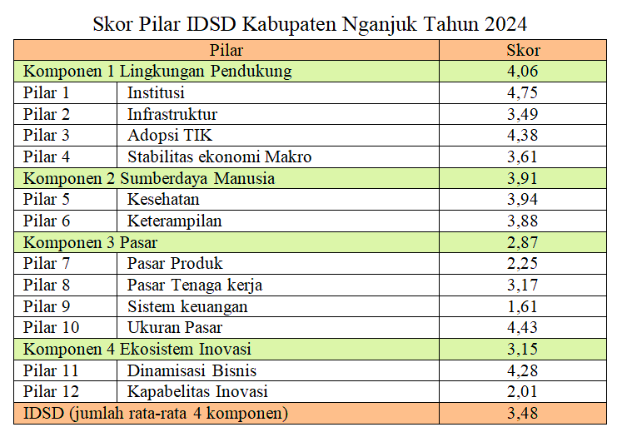
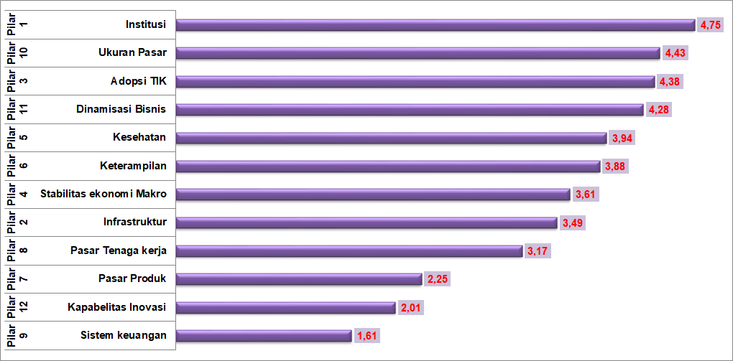
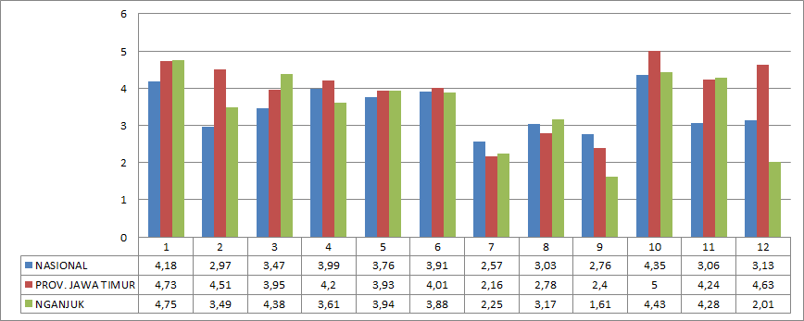
DAYA SAING DAERAH
Skor IDSD 3,48 di atas nasional = 3,43,
di bawah JATIM = 3,88
di bawah rata2 Kab./Kota JATIM = 3,70.
Skor pilar di atas nasional
(Pilar; 1, 2, 3, 4,10 dan 11)
Skor pilar di atas Provinsi
(Pilar; 1, 5, 7, dan 11)
Skor pilar di atas rata2 Kab./ Kota di JATIM (Pilar 1)

Slide 11
ISU IPTEK DALAM rancangan RPJMD 2025-2029
Pemajuan Iptek dijadikan pilar utama dalam mempercepat transformasi sosial dan ekonomi
STRATEGI
    Meningkatkan ekonomi daerah yang inklusif dan tangguh, melalui pemerataan pembangunan yang dapat diakses oleh seluruh lapisan masyarakat, termasuk kelompok rentan.
    Meningkatkan kualitas sumber daya manusia (SDM) yang unggul dan berdaya saing, dengan menitikberatkan pada pendidikan, pelatihan, serta peningkatan keterampilan berbasis kebutuhan pasar kerja.
    Memperkuat tata kelola pemerintahan yang transparan dan akuntabel, melalui reformasi birokrasi yang mendorong efektivitas pelayanan publik serta efisiensi dalam pengelolaan anggaran dan kebijakan.
    Meningkatkan kesejahteraan sosial yang harmonis dan berbasis budaya lokal, guna menciptakan masyarakat yang lebih solid, inklusif, dan memiliki ketahanan sosial yang baik.

Slide 12
RUMUSAN TEMA PRIORITAS
”Percepatan Transformasi Ekonomi dan Sosial serta Peningkaan Daya Daing Daerah Melalaui Penguatan Ekosistem Riset dan Inovasi Di Daerah”
GAMBARAN UMUM
ISU PEMAJUAN IPTEK
DAYA SAING DAERAH
(IDSD)
GAMBARAN RIDA

Slide 13
PEMBAHASAN TEMA
Tanggapan peserta :

Slide 14
PEMBAHASAN PUD
Acuan penentuan PUD dan kriteria.
Acuan :
PDRB,
Aspek mata pencaharian penduduk
Pemanfaatan Lahan.
Kriteria PUD, (Pasal 2 ayat (1) Peremndagri/9/2014):
penyerapan tenaga kerja;
sumbangan terhadap perekonomian;
sektor basis ekonomi daerah;
dapat diperbaharui;
sosial budaya;
ketersediaan pasar;
bahan baku;
modal;
sarana dan prasarana produksi;
teknologi;
manajemen usaha;
harga;

Slide 15
PEMBAHASAN PUD
Catatan :
Kajian pengembangan PUD dilakukan sebelum penyusunan RIPJPID
Mengingat keterbatasan waktu dll, penentuan PUD dalam RIPJPID hanya dapat
menyarankan hingga penentuan sub sektor/komoditas basis.
Tahapan PUD:
Penentuan Sektor
Sub Sektor
Komoditas
PUD
Metode penentuan PUD beragam;
Dalam menentukan Sektor basis BRIN menyarankan menggunakan
4 analisis (LQ,SS, TK DAN OVERLEY)
Walaupun analisis ini merupakan metode pendukung namun masih terdapat kelemahan
Dengan pertimbangan aspek mata pencaharian dan pemanfaatan lahan serta
kriteria tertentu yg bersifat lokalitas (sosial budaya dll ) Daerah dapat memilih
sektor basis yg tidak dominan dg tidak mengabaikan metode yg disarankan BRIN.

Slide 16
PEMBAHASAN PUD
Analisis Overlay:
tidak terdapat satupun sektor dominan atau unggul dalam 3 analisis
Sektor unggul pada 2 analisis = 6 Sektor (
Sektor Pertanian, Kehutanan, dan Perikanan.
Sektor Konstruksi;
Sektor Perdagangan Besar dan Eceran, Reparasi Mobil dan Sepeda Motor.
Sektor Transportasi dan Pergudangan.
Sektor Jasa Pendidikan.
Sektor Jasa Kesehatan dan Kegiatan Sosial.
Dg pertimbangan bidang usaha dan penggunaan lahan, pengembangan PUD difokuskan di Sektor Pertanian
Basis PUD komoditas BAWANG MERAH

Slide 17
PEMBAHASAN PUD
Tanggapan peserta :
No. | Sektor Unggulan | Sub Sektor / Komoditas (Usulan) | Alasan
1. | Sektor Pertanian, Kehutanan, dan Perikanan. | 1. …………………………….. 2. …………………………….. | 1. …………………………….. 2. ……………………………..
2. | Sektor Konstruksi; | 1. …………………………….. 2. …………………………….. | 1. …………………………….. 2. ……………………………..
3. | Sektor Perdagangan Besar dan Eceran, Reparasi Mobil dan Sepeda Motor. | 1. …………………………….. 2. …………………………….. | 1. …………………………….. 2. ……………………………..
4 | Sektor Transportasi dan Pergudangan. | 1. …………………………….. 2. …………………………….. | 1. …………………………….. 2. ……………………………..
5 | Sektor Jasa Pendidikan. | 1. …………………………….. 2. …………………………….. | 1. …………………………….. 2. ……………………………..
6 | Sektor Jasa Kesehatan dan Kegiatan Sosial. | 1. …………………………….. 2. …………………………….. | 1. …………………………….. 2. ……………………………..

Slide 18
KRITERIA KOMODITI UNGGULAN
Mempunyai kandungan lokal yang menonjol dan inovatif di sektor pertanian, industri dan jasa
Mempunyai daya saing tinggi di pasaran, baik ciri, kualitas mampu hagra yang kompetitif serta jangkauan pemasaran yang luas baik di dalam negeri maupun global
Mempunyai ciri khas daerah karena melibatkan masyarakat banyak (tenaga kerja) setempat.
Mempunyai jaminan dan kandungan bahan baku yang cukup banyak, stabil dan berkelanjutan.
Difokuskan pada produk yang mempunyai nilai tambah yang tinggi baik dalam kemasan maupun pengolahannya.
Secara ekonomi menguntungkan dan bermanfaat untuk meningkatkan pendapatan dan kemampuan SDM masyarakat.
Ramah lingkungan, tidak merusak lingkungan berkelanjutan serta tidak merusak budaya setempat.

Slide 19
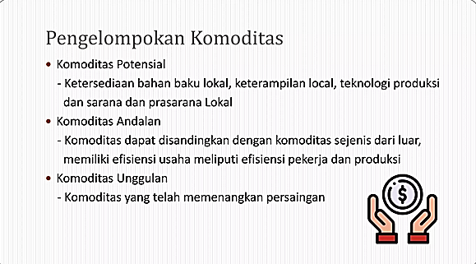

KLASIFIKASI KOMODITAS

Slide 20
KLASIFIKASI DAN KRITERIA KOMODITAS
Komoditas Potensial
Komoditas daerah yang memiliki potensi untuk berkembang karena keunggulan komperatif.
Keunggulan kompetitif terjadi misalnya : karena kecukupan ketersediaan Sumber Daya seperti bahan baku lokal
Keterampilan sumber daya lokal, teknologi produksi lokal serta sarana prasarana lokal lainya.
Komoditas Andalan
Komoditas Potensial yang dipandang dapat dipersandingkan dengan produk sejenis di daerah lain, karena disamping memiliki keunggulan komperatif juga memiliki efisien usaha yang tinggi. Efektifitas usaha itu tercermin dari efektifitas produksi. Profebilitas pekerja, profetibilitas dan lain lain.
Komoditi Unggulan :
Komoditi yang memiliki keunggulan kompetitif, karena telah memenangkan persaingan dengan produk sejenis didaerah lain.
Keunggulan kompetitif demikian dapat terjadi karena efisiensi produksinya yang tinggi akibat posisi tawarnya yang tinggi baik terhadap pemasok, pembeli serta daya saingnya yang tinggi terhadap pesaing pendatang baru maupun barang substitunsi

